Slide 1

화면설계서 25page
장례현황
실적
상품검색
장례식장
재고관리
공지/푸시
제어판
토마스님 ▼
장례현황 리스트 로그인 후 첫화면이자, 기본 랜딩화면 각 행사건의 경우 상태별 border = badge color 동일 리스트 수량은 3의 배수로 TBD
DESCRIPTION
1 | 페이지 헤더
2 | 검색옵션 기간: 지정일 ~ 지정일 (기본: 조회일 기준 1개월) 상태: 전체/접수/진행/완료/진행요청/승인요청 키워드: 의전팀장명
3 | Load된 건수 출력
4 | 결과에 대한 엑셀 다운로드 엑셀 서식 TBD
5 | 상세화면 이동 접수: 상품정보 탭 진행요청, 진행, 완료승인요청인 경우 행사정보 탭 완료된 경우 정산 탭 배송상품: 행사정보
6 | 접수화면으로 이동, 스크롤 따라 움직임 ID: AG05030000000
7 | Pagination 공통
8 | 완료건의 경우 편집기능 비활성화 (계정과 상관없음)
9 | 옵션: 장례식장(selected), 단체명, 의전팀장
10 | 버튼 누르면 해당 항목만 노출(필터링)
1
장례현황
2
YYYY.MM.DD
~
YYYY.MM.DD
선택
검색어입력
검색
9
3
총 0,000건
10
4
접수(000)
진행 (000)
완료 (000)
진행요청 (000)
완료요청 (000)
완료 (000)
5
의전팀장 임영웅
접수
의전팀장 임영웅
진행
의전팀장 임영웅
완료
8
접수일
구분
장례식장
2022.12.31 17:59
㈜호텔롯데 | 배송
성서병원장례식장
접수일
구분
장례식장
2022.12.31 17:59
일반 | 장례
성서병원장례식장
접수일
구분
장례식장
2022.12.31 17:59
㈜호텔롯데 | 배송
성서병원장례식장
의전팀장 임영웅
진행요청
의전팀장 임영웅
완료요청
의전팀장 임영웅
완료
8
접수일
구분
장례식장
2022.12.31 17:59
일반 | 장례
성서병원장례식장
접수일
구분
장례식장
2022.12.31 17:59
일반 | 장례
성서병원장례식장
접수일
구분
장례식장
2022.12.31 17:59
일반 | 장례
성서병원장례식장
7
 |  | 1 | 2 | 3 | 4 | 5
6
신규접수
1
1-1

Slide 2
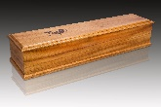
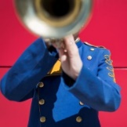

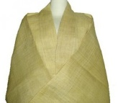
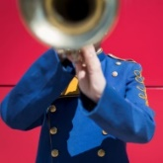

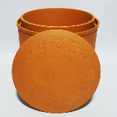
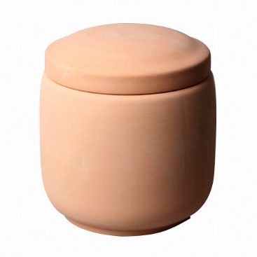
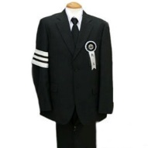
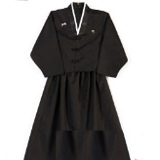
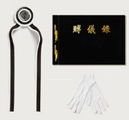
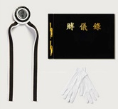
화면설계서 36page
의전팀장 임영웅
DESCRIPTION
1 | 기본 가입 상품 출력 영역 (추가/삭제 가능) 전혀 없는 상태에서도 추가 가능
2 | 관련 상품이 있을 경우 비교할 수 있는 영역
 | 각 상품 최 하단에는 상담 완료, 추가 입력, 상담서 전송 버튼이 있다.
 | 추가입력 버튼은 상담완료 된 상태에서만 볼 수 있음.
 | 중앙 결제 예상 금액을 클릭하면 아코디언 형태로 접힘.
No. 2022101100023
상품정보
행사정보
회원정산
당사정산
접수일시: 2022.10.11 14:33
1
상품: 효담699, 납부액: 2,400,000원 , 장례: , 의복 :
전통식
효담799
상품비교
매장
1
2
고인용품
변경
고인용품
변경
관
수의
유골함
입관용품
관
수의
유골함
입관용품
오동나무
1.0치 이하
(화장규격관)
화장 전용 수의
일반 유골함
(황토단함)
고급관보, 명정, 보공, 칠성판, 베게
오동나무
1.5치 이하
(화장시 1치이하)
모시 100%
수의
고급 유골함
(이중황토함)
고급관보, 명정, 보공, 칠성판, 배게 등
의전용품
변경
의전용품
변경
남자 상복
여자 상복
의전 용품
남자상복
여자상복
의전용품
▼ 결제(예상)금액
오동나무
1.0치 이하
(화장규격관)
화장 전용 수의
일반 유골함
(황토단함)
오동나무
1.0치 이하
(화장규격관)
화장 전용 수의
일반 유골함
(황토단함)z
효담699
효담799
상품금액
납부금액
추가금액
상품금액
납부금액
추가금액
공제금액
할인금액
공제금액
할인금액
결제(예상)금액:
3,400,000원
결제(예상)금액:
5,800,000원
1
1-1

Slide 3
화면설계서 53page
기본제공비용(구입)에 추가되는 내용들은 상품스펙을 만들면서 협력업체 단가관리에 등록된 내용과 연동
DESCRIPTION
1 | “3” 기본제공비용(구입)에서 품목 추가시 로드, 수정 및 입력 가능한 항목: 결제방법, 수량, 금액, 비고
1-1 | “3” 기본제공비용(구입)에서 품목 추가시 로드, 수정 및 입력 가능한 항목: 결제방법, 수량, 금액, 비고
1-2 | 결제방법: 본사현금영수증 발행 간이영수증 발행 카드 강준호(7275) 김기웅(7200) 정상환(7218) 황태수(7184) 한아영(3710) 라이프(7267) 나눔(7234) 효담(8404) 나눔(3401
2 | 협력업체 추가 모달창 출력
3 | 기본제공비용 추가 모달창 출력
4 | 의전팀장 로그인 시 입력가능 (먼저 입력) 협력업체가 로그인 시 의전팀장이 입력한 내용은 보이지 않고, 별도의 입력을 함 협력업체가 입력한 비용과 다른 경우 “금액 입력에 문제가 있습니다. 의전팀장과 협의해 주세요.” 금액이 동일할 경우 PASS
5
No. 2022101100023
상품정보
행사정보
회원정산
당사정산
의전팀장 임영웅
접수일시: 2022.10.11 14:33
기본제공비용(구입)
추가 및 공제내역
도우미
행사특이사항
용품명세서(자체)
정산내역
1
품목분류 | 품목명 | 수량 | 금액 | 결제방법 | 협력업체 | 비고
기타 | 지방본부 수수료 | 1 | 30,000 | 카드 | 충남 | 용품배송
꽃 | 근조3단 | 1 | 65,000 | 본사현금영수증 발행 | 참그릇 | 개별정산
4
1-2
2
3
기본제공비용(구입)
저장
1
1-1

Slide 4
화면설계서 110page
DESCRIPTION
1 | 다음 슬라이드 노출
2 | 고인용품 (품목검색) 의전용품 (품목검색) 의전요원 (품목검색) 의전차량 (품목검색) 꽃장식 (품목검색) 부가서비스 (품목검색) 추가금액 (품목검색) 공제금액 (품목검색) 공급확인서(체크박스)
3 | 단체 – 공급확인서 필수인 경우 2항에서 항목제거 일반 배송
상품추가
계정관리
상품SPEC관리
품목코드관리
협력업체단가관리
실비정산관리
3
상품구분
상품명
유효기간
선택
YYYY.MM.DD
~
YYYY.MM.DD
관련상품
1
SK텔레콤부산담당 용품+화환
[SK텔레콤부산담당]
2
고인용품
의전용품
의전요원
매장
탈관
화장
전통식
현대식
2
각 box를 선택해서 팝업을 띄워 선택 되면 해당되는 품목명을 띄웁니다.
의전차량
꽃장식
부가서비스
추가금액
공제금액
공급확인서가 필요한 상품입니다.
돌아가기
저장
1
1-1

Slide 5
화면설계서 110page
DESCRIPTION
1
2
3
4
5
6
7
품목코드관리
계정관리
상품SPEC관리
품목코드관리
협력업체단가관리
실비정산관리
구분
대분류
중분류
소분류
본부
고정비용
종료여부
품목코드
검색
총 0,000건
구분 | 사진 | 품목코드 | 대분류 | 중분류 | 소분류 | 본부 | 고정비용 | 종료일 | 종료여부 | 등록일 | 등록자
재고자산 |  | 01100A0001 | 수의 | 대마1호(수제직) | 남자 | 001-수도권 | 10,00000 | 9999-12-31 | 운영 | 2022-10-02 | 홍길동
소모품 |  | 01100A0002 | 일회용품 | 네이버 | 150인분 | 002-충북 | 15,0000 | 9999-12-31 | 운영 | 2022-10-02 | 고길동
비품 |  | 01100A0003 | 편의용품 | 삼성전자전용 |  | 004-전북 | 30,0000 | 9999-12-31 | 운영 | 2022-10-02 | 홍길동
재고자산 |  | 01100A0004 | 식탁보 | 처브라이프생명 | 100매 | 005-광주전남 | 20,0000 | 9999-12-31 | 운영 | 2022-10-02 | 고길동
재고자산 |  | 01100A0005 | 근조기 | 한국오므론 |  | 006-대구경북 | 10,0000 | 9999-12-31 | 운영 | 2022-10-02 | 고길동
품목코드 등록
1
1-1

